Slide 1

Ajouter des éléments visuels
Mettre le texte en forme
Dans ce texte, met un mot sur deux en gras
à l’aide de la souris. Double cliquer sur un mot
permet de le sélectionner…
Ici, change la couleur de tous les mots en
une fois en sélectionnant l’objet. Il ne faut
donc pas entrer en mode édition…
L. LAMBRECHTS > 5e TQ INFO > 2021-2022

Slide 2
Ajouter des éléments visuels
Alignement du texte
HAUT GAUCHE
HAUT CENTRE
HAUT DROITE
MILIEU GAUCHE
MILIEU CENTRE
MILIEU DROITE
BAS GAUCHE
BAS CENTRE
BAS DROITE
L. LAMBRECHTS > 5e TQ INFO > 2021-2022

Slide 3
Ajouter des éléments visuels
Aligner les objets
Horizontalement
L. LAMBRECHTS > 5e TQ INFO > 2021-2022

Slide 4
Ajouter des éléments visuels
Aligner les objets
Verticalement
L. LAMBRECHTS > 5e TQ INFO > 2021-2022

Slide 5
Ajouter des éléments visuels
Sélectionnez
tous
les
objets
jaunes
L. LAMBRECHTS > 5e TQ INFO > 2021-2022

Slide 6
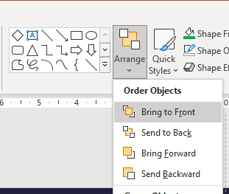
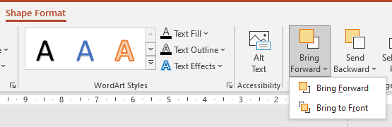
Ajouter des éléments visuels
Superposer les objets
Différents plans
L. LAMBRECHTS > 5e TQ INFO > 2021-2022

Slide 7
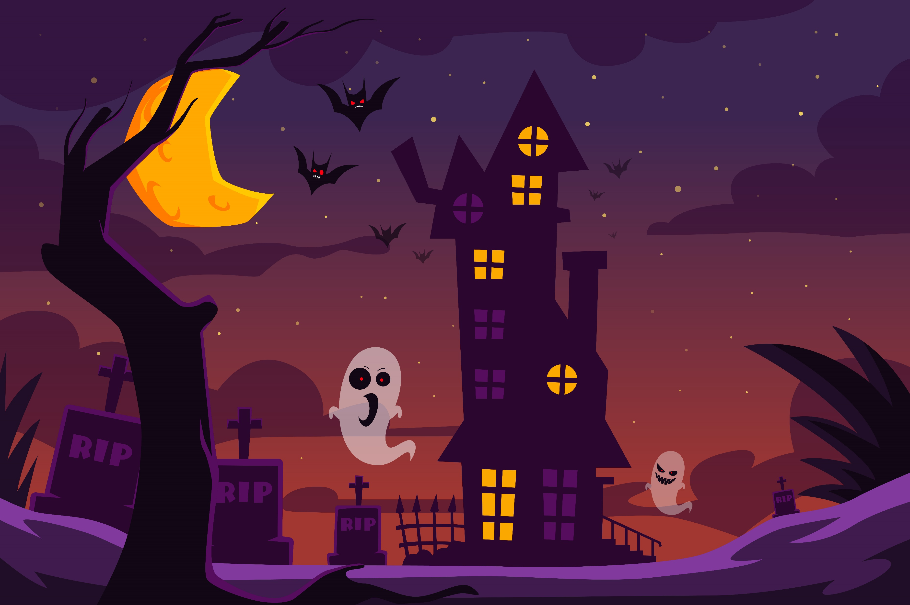

Slide 8


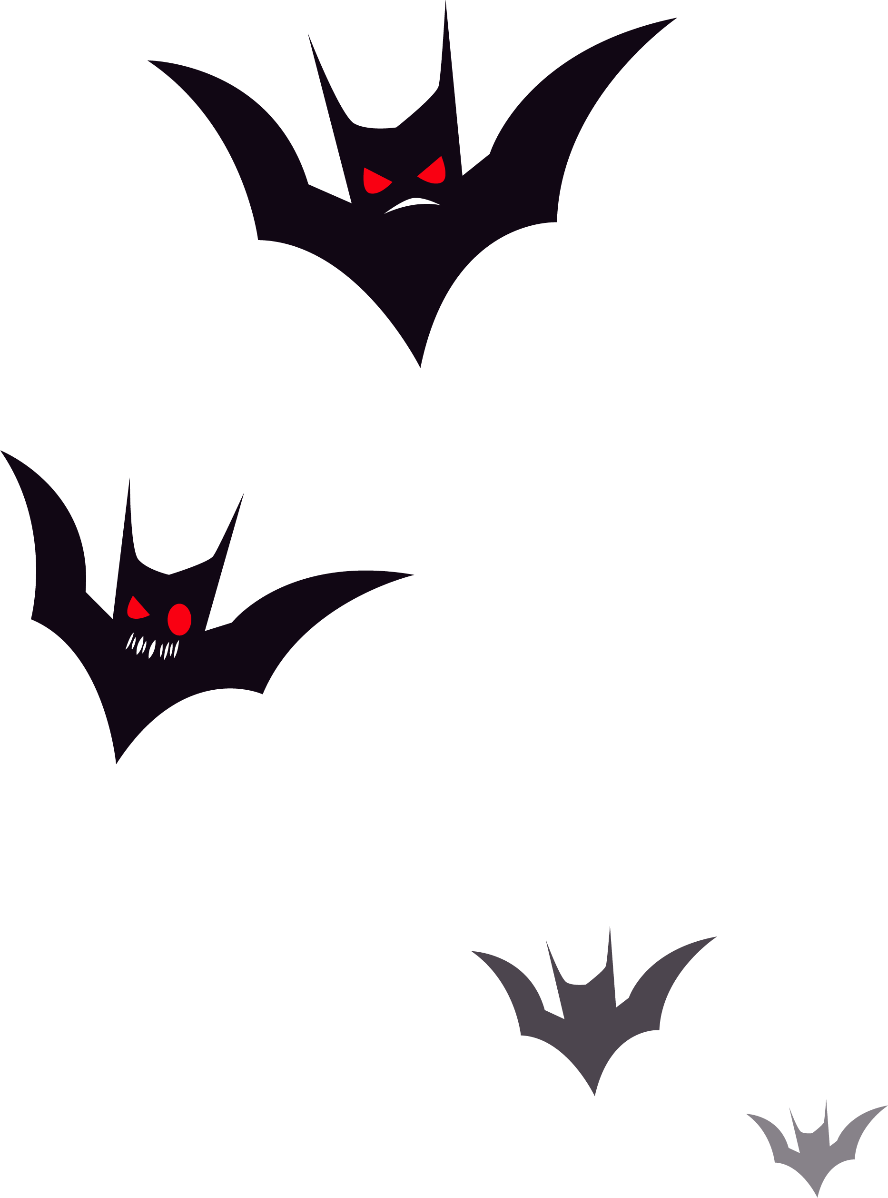









Slide 9



Slide 10




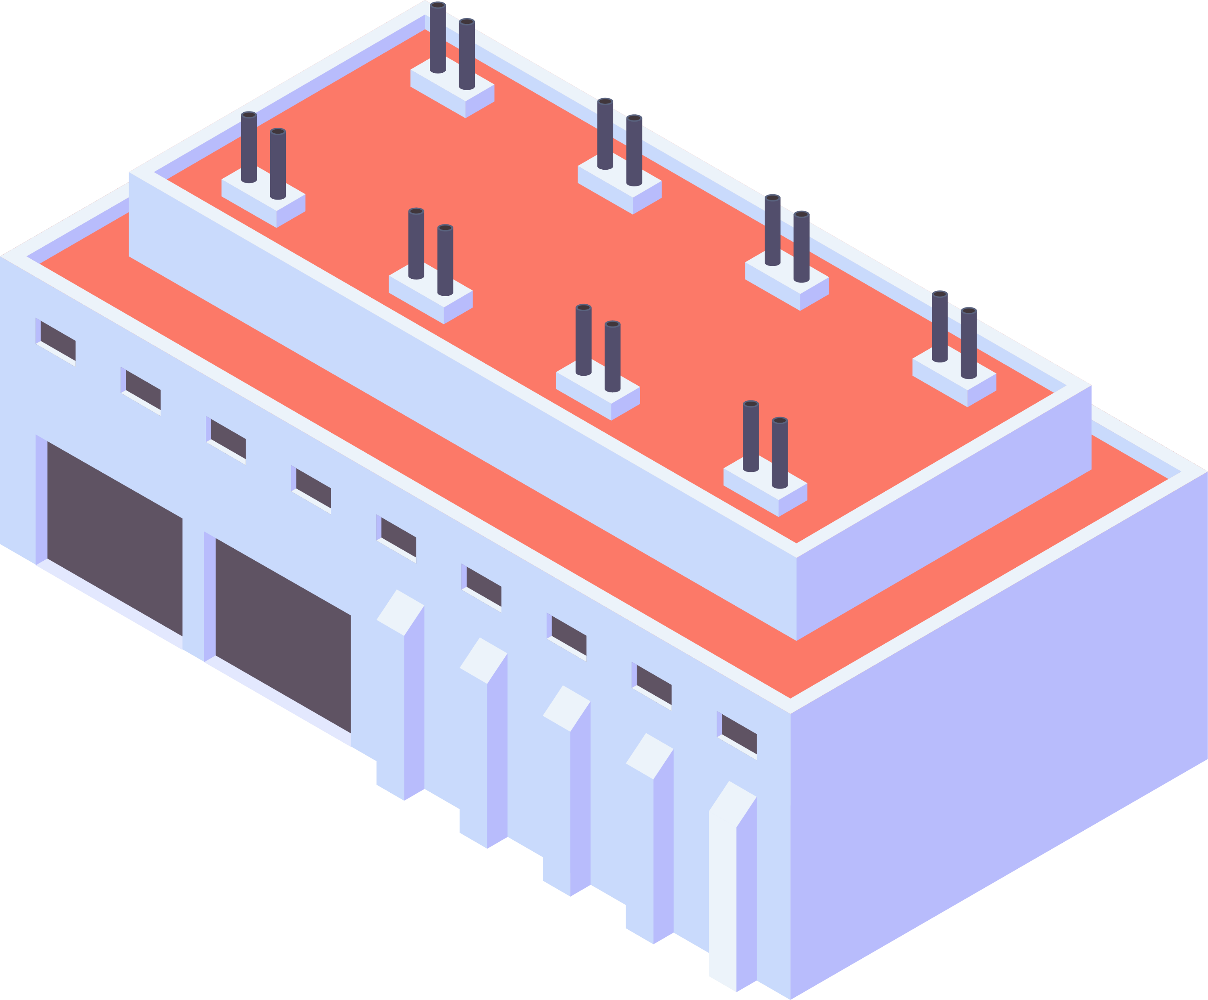
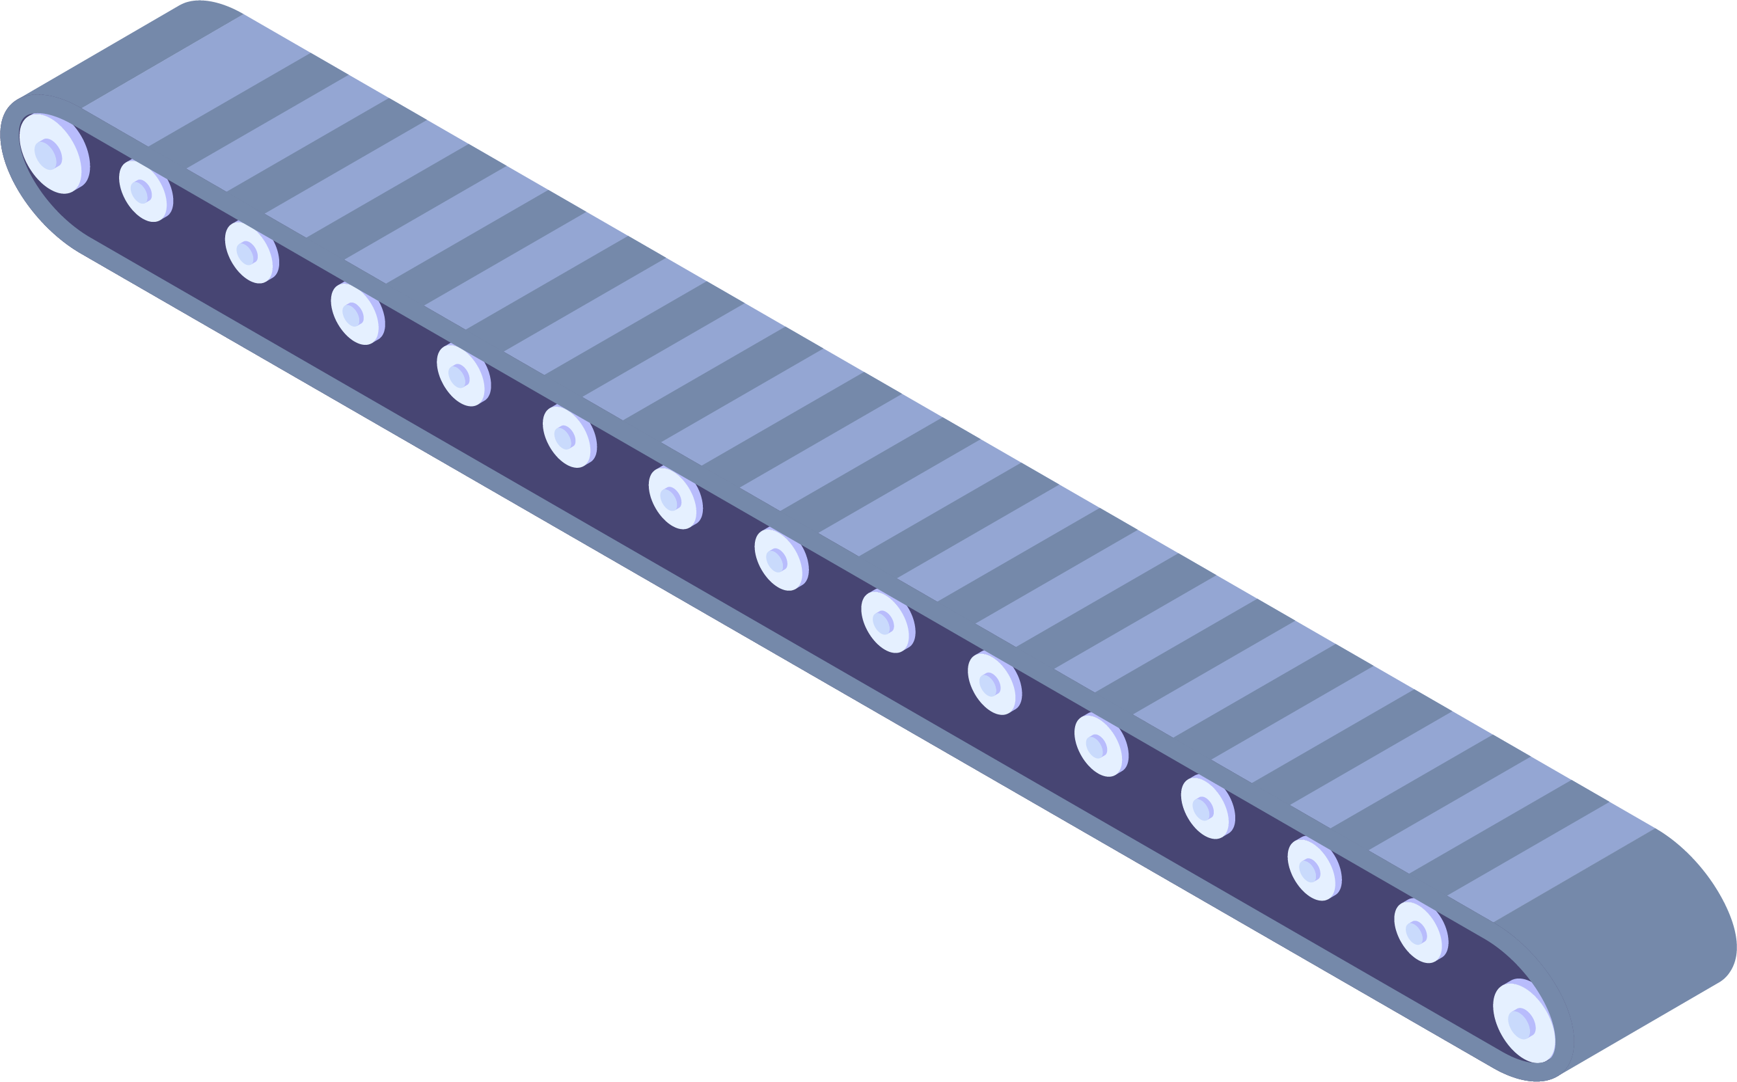





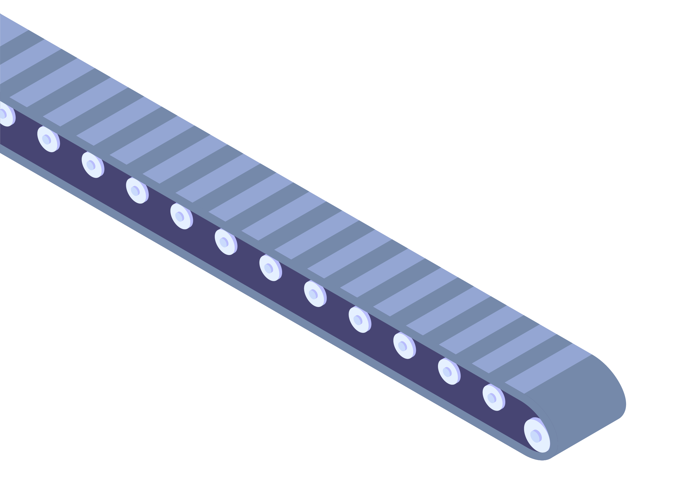






Slide 11
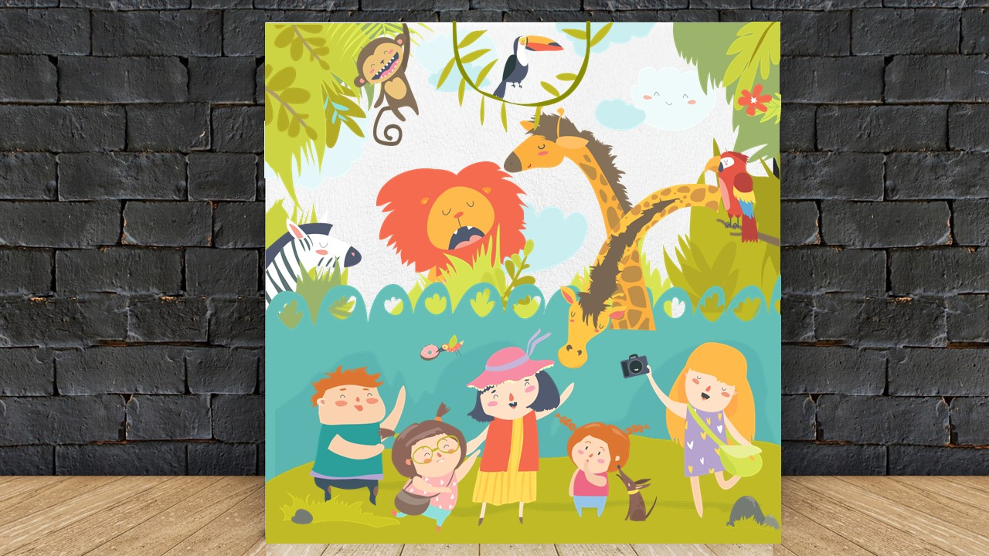

Slide 12
